Slide 1
Как научить подростка говорить НЕТ?
Вторушина Юлия
ИГУ Факультет психологии
Группа13112

Slide 2
Родители постоянно надеются, что их подросший ребенок сможет отказаться от чего-то опасного или плохого. Это касается употребления наркотиков, алкоголя, присоединения к каким-то нехорошим компаниям. Они искренне надеются, что их подросток сделает правильный выбор. Легко представить ситуацию, когда немытый и грязный бандит вымогает у вашего ребенка деньги, но очень трудно поверить в то, что прилежный мальчик из соседнего подъезда учит курить вашу дочь. Нужно научить ребенка говорить "нет" и в тоже время не потерять друзей.

Slide 3
Почему так трудно сопротивляться?
Частью проблемы является то, что часть мозга, которая отвечает за принятие таких важных решений, "созревает" где-то до достижения человеком 20 лет. Даже после изучения программ, которые рассказывают и обучают, как вести себя в таких ситуациях, нет гарантии, что ребенок выберет нужную тактику поведения и сможет отказаться. В ситуации, когда подростка склоняют к каким-то не лицеприятным действиям, нужно реагировать быстро, да и эмоции не дают думать логично. Многие родители так же недооценивают интенсивность давления. При опросе 46000 американских подростков, было установлено, что давление со стороны сверстников является ведущим источником стресса для детей. Сюда входит все, что касается школы, личных взаимоотношений, насилия. Так же, не следует забывать, что существуют новые способы давления - через интернет или смс.

Slide 4
Научите ребенка быть индивидуальностью
Подростки очень сильно привязаны друг к другу. Из-за группового мышления они забывают позаботиться о себе как о личности. Объясните ребенку, что думая о себе, как об отдельном индивидууме, он сможет выйти из сложной ситуации без ссор и скандалов. Например. Компания вашей дочери начинает употреблять много слабоалкогольных напитков. Вполне приемлемо сказать: "Мне нужно идти, но вы вполне можете остаться". Это дает вашей дочери свободу, чтобы уйти, и, в то же время, она не оказывает никакого давления на друзей, что не повлияет на дружбу.

Slide 5
Учите ребенка быстро оценивать все варианты
Часто лидеры групп предлагают что-то сделать, что, на первый взгляд, относительно безопасно. Но нужно учесть все, даже мало возможные варианты развития событий, как положительные так и отрицательные. Например. Каких последствий можно ожидать, если ваш ребенок даст списать домашнее задание? Количество настоящих друзей от этого не увеличится, появится только больше желающих списать. Но родители и учитель будут рассержены, поскольку списывание не дает возможности реально оценить уровень знаний списавшего.

Slide 6
Обвиняем маму и переводим все в шутку
Часто самым лучшим выходом из ситуации будет самый простой выход. Легче всего сказать: "Мама сказала, что я пуп земли и все в ее жизни вертится вокруг меня, я не могу ее разочаровать". Но это не значит, что родители должны постоянно рассказывать ребенку, что он центр их вселенной и напоминать правила, по которым нужно жить. Если вы ставите условия какие-либо, обязательно нужно объяснить, что ожидает ребенка при соблюдении и не соблюдении оных. Будьте как можно более конкретными. Скажите: "Если я узнаю, что ты куришь, то можешь забыть о карманных деньгах на месяц." Зная о последствиях заранее, ребенок десять раз подумает, прежде чем что-то сделать. Но, это при условии, что вы всегда держите свое слово.

Slide 7
Научите подростка отказываться смеясь
Многие подростки отказываются, но таким способом, что это создает ненужные социальные проблемы. Люди, которые хотят, что бы их воспринимали серьезно, не должны ныть или кричать. Можно отказаться такими словами: "Извините, я вынужден отказаться, так как моя супер популярность мне не позволяет сделать это". Такой ответ будет намного лучше, чем: "Нет, иначе мы попадем в беду!!!"

Slide 8
Поощряйте в ребенке самостоятельность
Как можно чаще поощряйте детей, чтобы они говорили - вежливо, но твердо - от своего собственного имени (делали для себя заказ в кафе/ресторане, или что-то спрашивать у продавцов на прямую).

Slide 9
Научите подростка использовать язык тела
Если ваш сын держит голову высоко и смотрит собеседнику в глаза, это значит, что отказ обдуман и вполне серьезен. При просмотре телевизора с подростками, отмечайте вслух символы, которые указывают на силу воли и уверенность в своих поступках, а так же на те, которые указывают на слабость говорящего. Так вы наглядно продемонстрируете, что такое язык тела

Slide 10
А как сказать "Да"?
Больше всего родители переживают, что бы ребенок смог отказаться, когда это необходимо. Но умеет ли ваш ребенок соглашаться, когда это нужно? При принятии приглашения, некоторые дети угрюмо сутулятся, бормочут что-то невнятное, или игнорируют вовсе. Это может показаться грубостью и неблагодарностью. Практикуйте оба варианта ответа хотя бы за ужином. Например: "Ты хочешь еще мороженного?" - "Да, спасибо!" или "Нет, а то я лопну".

Slide 11
Мама, а ты умеешь говорить "нет"?
Мы все хотим, что бы наши дети были увереннее и успешнее, чем мы сами. Что бы умели отстаивать свою точку зрения. Но, обучая своих детей, никогда не забывайте о закреплении на своем собственном примере. Рассказывайте о том, как вы смогли отказать, когда это было не легко, но нужно. Так вы поддержите своего подростка на пути его взросления.

Slide 12
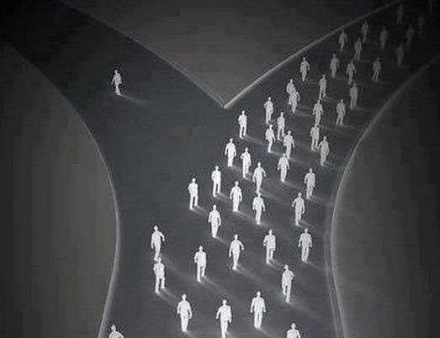
А вы умеете отказывать? Или чаще идете вслед за толпой?

